Slide 1



UBND QUẬN LONG BIÊN
TRƯỜNG MẦM NON CỰ KHỐI
Lĩnh vực phát triển nhận thức
Hoạt động: Khám phá khoa học Đề tài: Tìm hiểu một số giác quan trên cơ thể
Lứa tuổi: MGN B2 Giáo viên: Hoàng Thị Thu Hương
Năm học: 2024 - 2025

Slide 2
I. Mục đích – Yêu cầu:
Kiến thức:
Trẻ biết them 5 giác quan: Thị giác (mắt), Thính giác (tai), Khứu giác (mũi), Vị giác (lưỡi), Xúc giác (da)
Trẻ biết vai trò, chức năng của các giác quan
Kỹ năng:
Trẻ có kỹ năng nhận xét, quan sát, ghi nhớ có chủ định
Thông qua hoạt động nhằm phát triển ngôn ngữ về chức năng của 5 giác quan của cơ thể
Trẻ có kỹ năng trả lời câu hỏi dễ dàng, mạch lạc, đủ câu đủ ý.
Thái độ:
Trẻ chú ý, hứng thú tham gia hoạt động
Giáo dục trẻ giữ gìn và bảo vệ các giác quan của cơ thể.

Slide 3

KHÁM PHÁ CÁC GIÁC QUAN

Slide 4


Slide 5
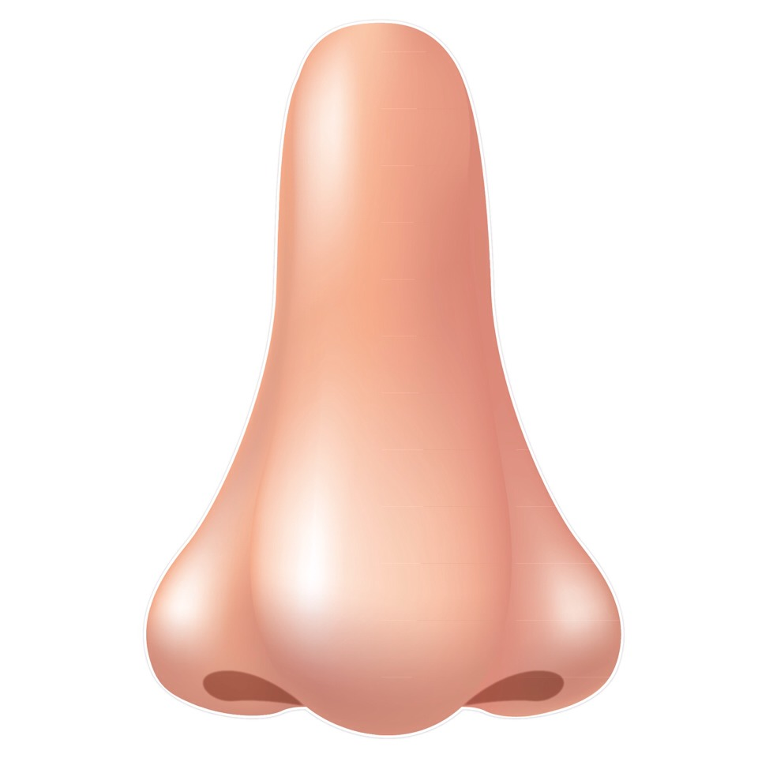

Slide 6


Slide 7
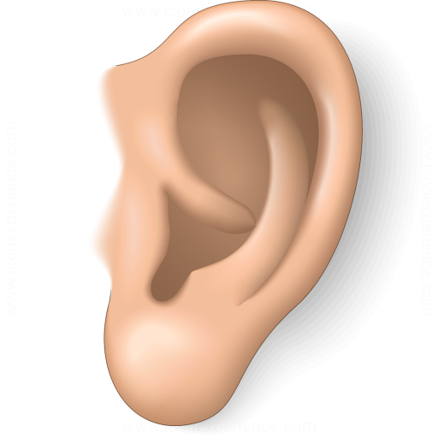

Slide 8
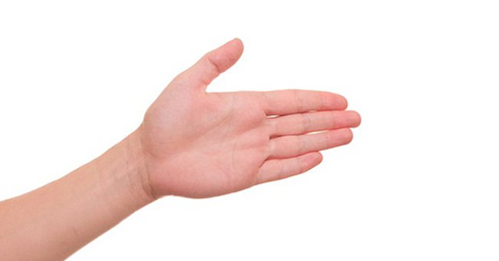

Slide 9


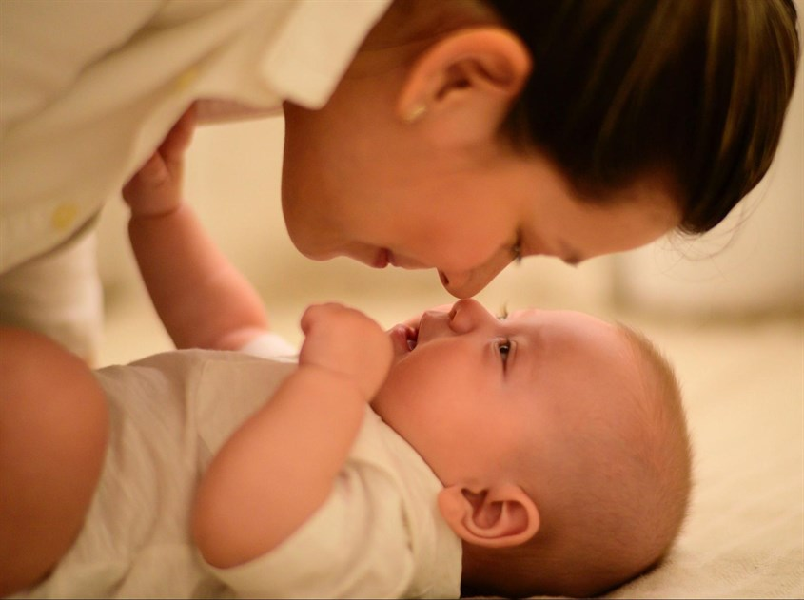
Mắt có tác dụng gì?
Nhìn

Slide 10

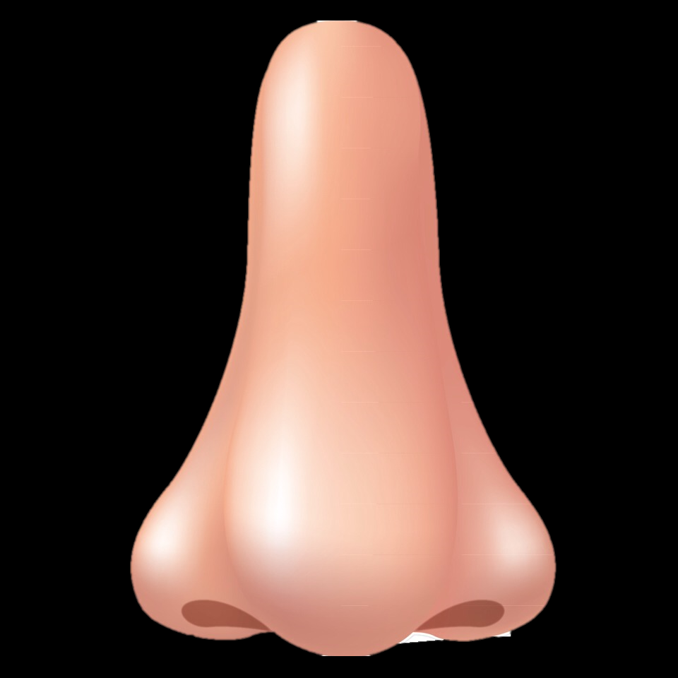


Chúng ta có thể ngửi được những mùi gì?

Slide 11


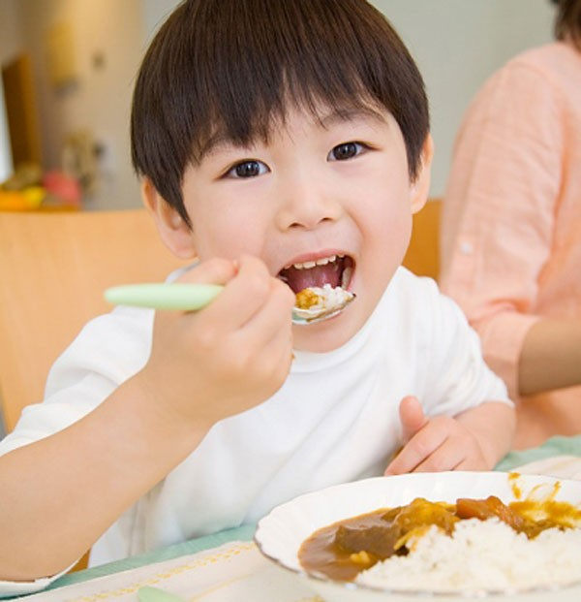
Miệng có tác dụng gì?

Slide 12
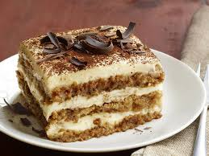
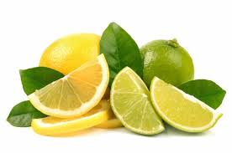

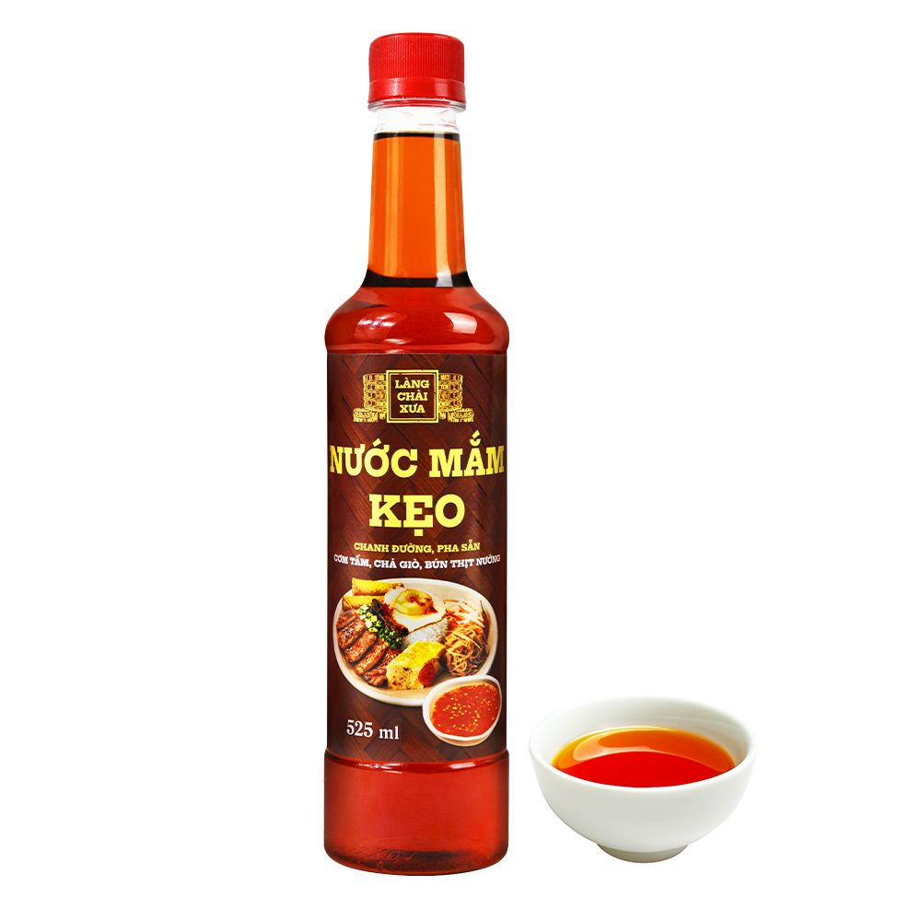
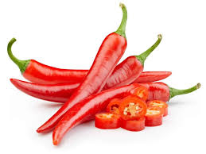
Ngọt
Chua
Lưỡi để làm gì?
Mặn
Cay

Slide 13
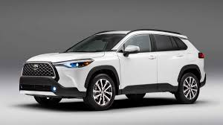

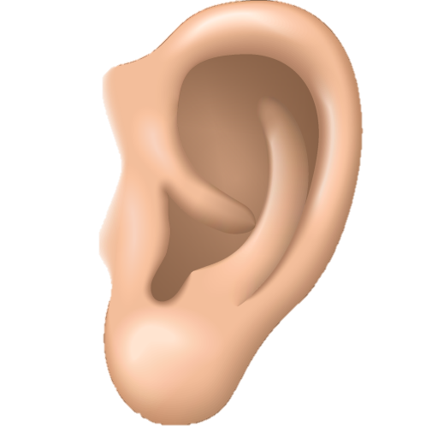
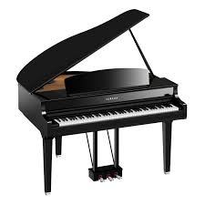
Tai ?

Slide 14
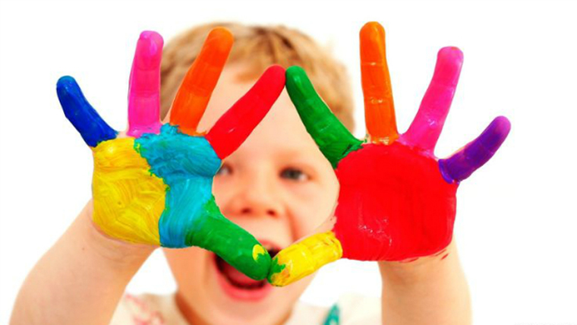
Tay dùng để làm gì ?

Slide 15




Tay làm việc

Slide 16
Mềm
Cứng
Nhọn
Lạnh
Nóng

Slide 17


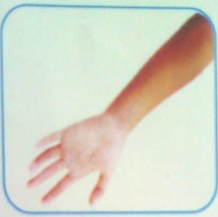
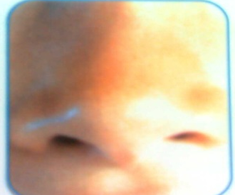
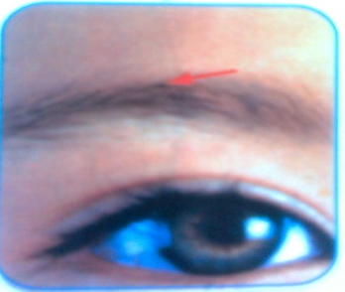
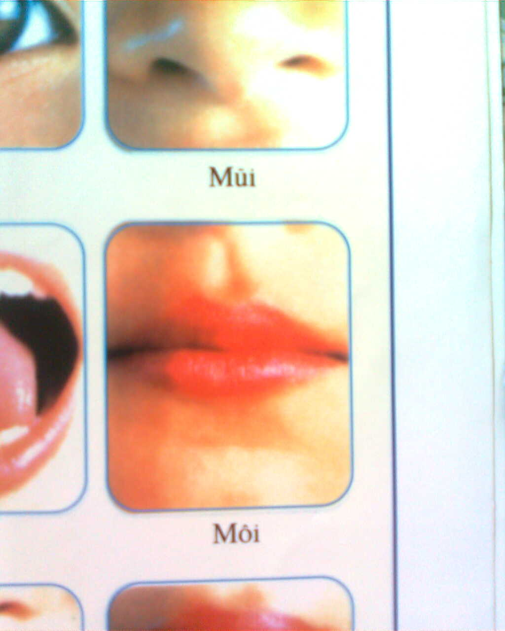
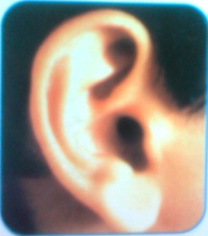
Trò chơi: “Ai giỏi nhất”
1
Cái gì có 5 ngón cầm
bút, xúc ăn, múa…?
2
Cái gì giúp ta phânbiệt được mùi thơm, mùi hôi?
5
Cái gì để nhìn,
Mọi vật xung quanh?
4
3
Cái gì giúp ta nghe
Được tiếng kêu mọi
vật xung quanh?
Cái gì để ăn,
để nói, hát…?

Slide 18

KẾT THÚC GIỜ HỌC !

